Slide 1


Slide 2
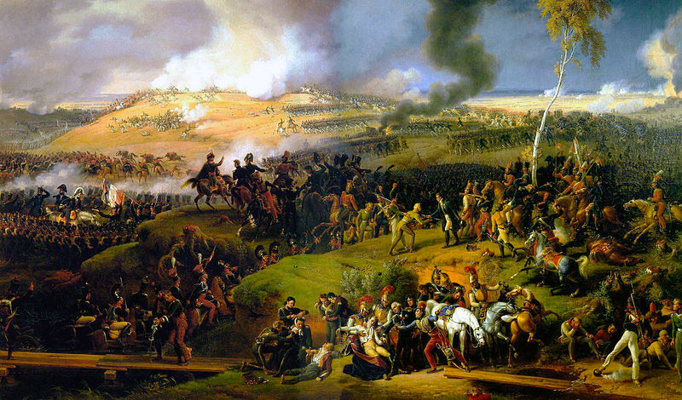
«Подвигу доблести память и честь!»

Slide 3

«Недаром помнит вся Россия
про день Бородина!»
(формирование функциональной грамотности на уроках истории)
Гурьянова Светлана Юрьевна
доцент, канд .экном. наук, учитель истории и обществознания,
МАОУ Домодедовский лицей №3
им. Героя Советского Союза Ю.П. Максимова
Домодедово

Slide 4
«Грозный день сей Бородинский
Им и нам в почет равно.
Славься битвой исполинской,
Славься ввек, Бородино!..» П.А. Вяземский

Slide 5
Цели и задачи урока
Познакомить учащихся с основными событиями Отечественной войны 1812 года.
Обобщить, углубить и расширить знания учащихся о Бородинском сражении.
Показать причины победы России в Отечественной войне 1812 года.
Содействовать воспитанию патриотизма на примере подвигов героев Отечественной войны 1812 года.
Способствовать формированию и развитию функциональной грамотности у учащихся.
Развивать творческие, интеллектуальные и коммуникативные способности учащихся.

Slide 6
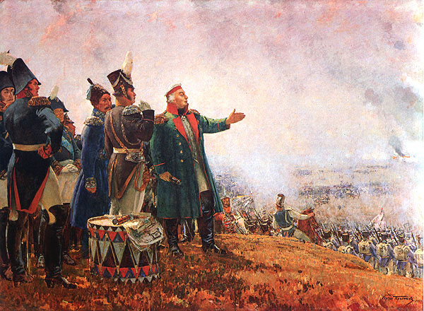
6
Герасимов С.В. М.И. Кутузов на Бородинском поле. (1952)

Slide 7
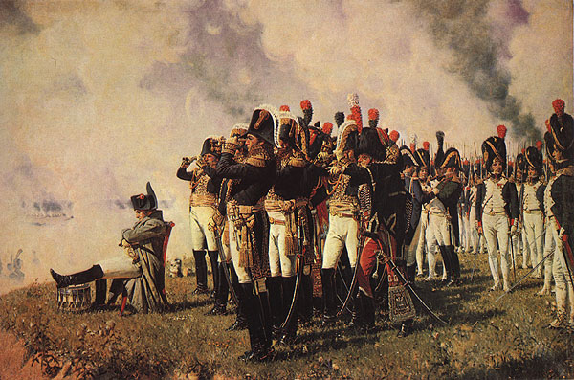
7
Верещагин В.В. Наполеон I на Бородинских высотах. (1897)

Slide 8
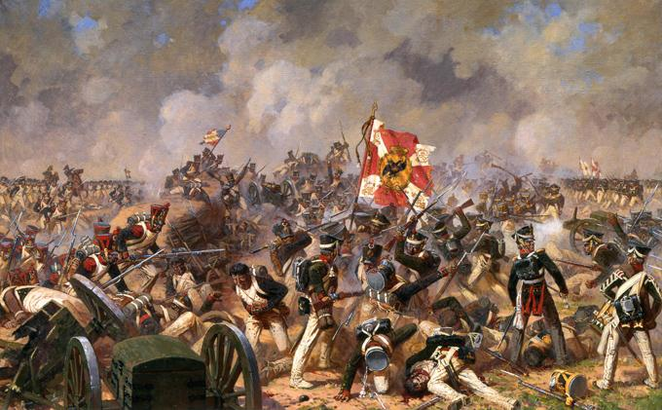
8
Аверьянов А. Защита флешей Багратиона. (1992)

Slide 9
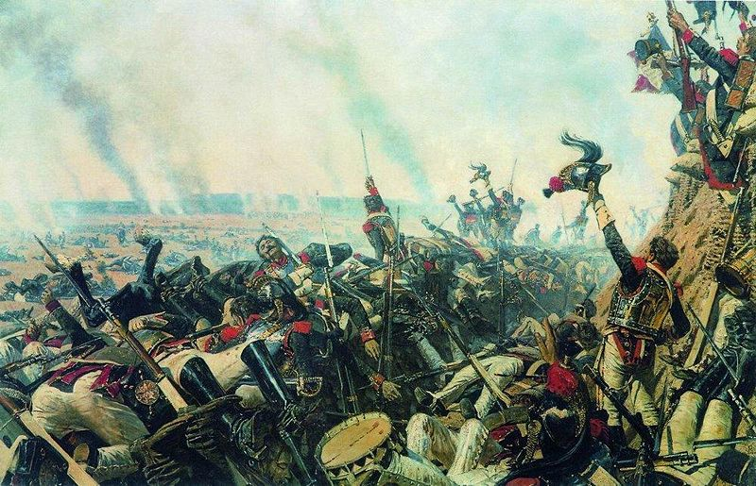
9
Верещагин В.В. Конец Бородинского боя. (1899)

Slide 10
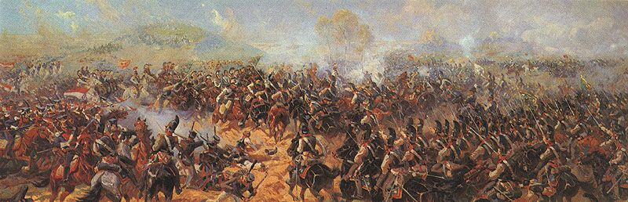
10
Задание №1
Бородинское сражение в цифрах

Slide 11
11
Задание №1
Бородинское сражение в цифрах
 | Русские | Французы
Главнокомандующий
Численность войск в строю (тыс. чел.)
из них регулярные (кадровые) войска (тыс. чел.)
Пушки

Slide 12
12
Задание №1
Бородинское сражение в цифрах
 | Русские | Французы
Главнокомандующий | Кутузов | Наполеон
Численность войск в строю (тыс. чел.) | 120,0 | 130,0 –135,0
из них регулярные (кадровые) войска (тыс. чел.) | 115,3 | 134,0
Пушки | 640 | 587

Slide 13
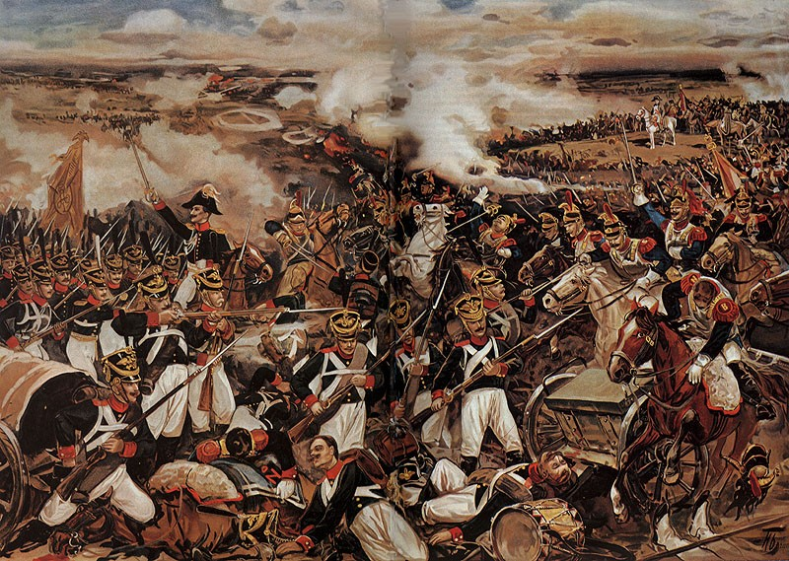
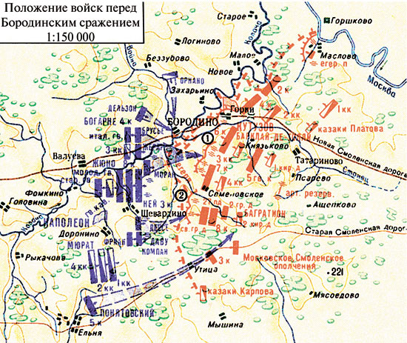
13
Задание №2
Схема Бородинского сражения

Slide 14
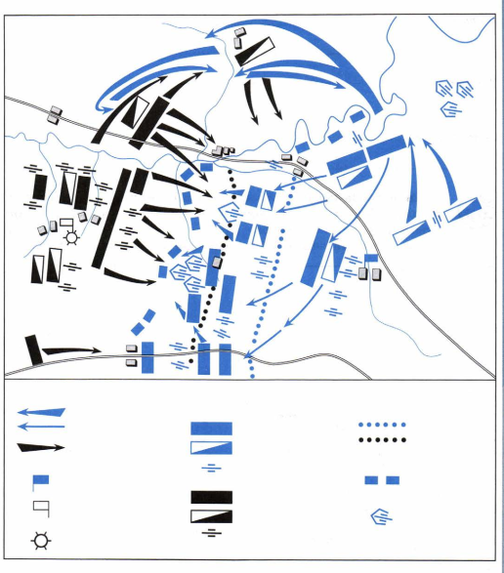
14
Задание №2
Схема Бородинского сражения

Slide 15
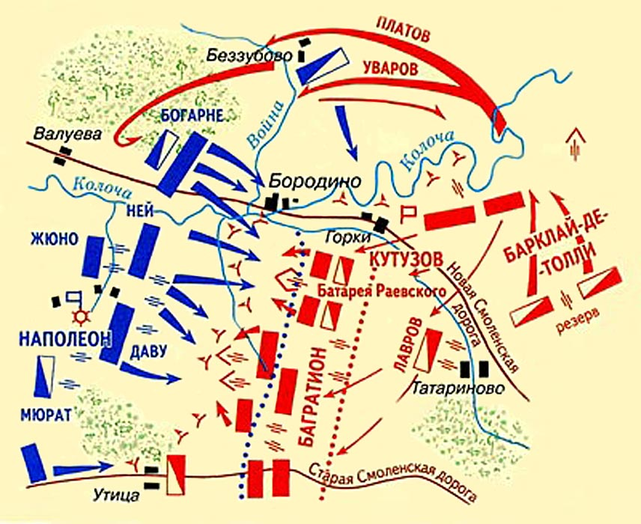
15
Задание №2
Схема Бородинского сражения

Slide 16
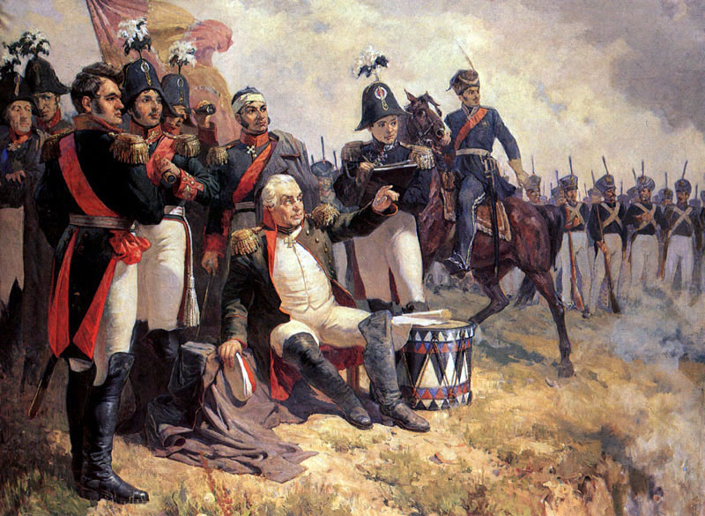
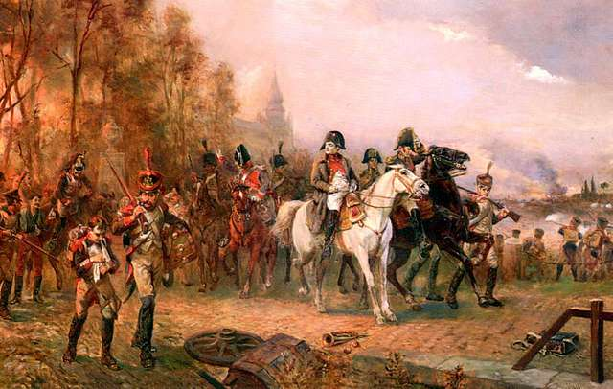
16
Задание №3
Цели Кутузова и Наполеона
В Бородинском сражении

Slide 17
17
Задание №3
Цели Кутузова и Наполеона
в Бородинском сражении
Цели Кутузова | Цели Наполеона

Slide 18
18
Задание №3
Цели Кутузова и Наполеона
в Бородинском сражении
Цели Кутузова | Цели Наполеона
Кутузов дал сражение, во-первых, потому что этого желала отступавшая армия. Во-вторых, возбужденное общественное мнение не простило бы Кутузову, если бы он без решительной схватки с неприятелем отступил до самой Москвы. Кроме того, принимая решение о Бородинском сражении, Кутузов с полным на то обоснованием, рассчитывал обескровить врага, лишить его надежды на легкую победу и этим положить начало позорному изгнанию оккупантов за пределы России. | Учитывая свое временное превосходство в силах, Наполеон надеялся в генеральном сражении разгромить русскую армию, принудить Александра I к вынужденному миру и с блеском закончить очередную кампанию.

Slide 19
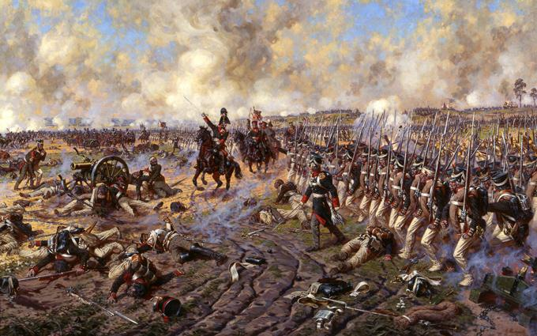
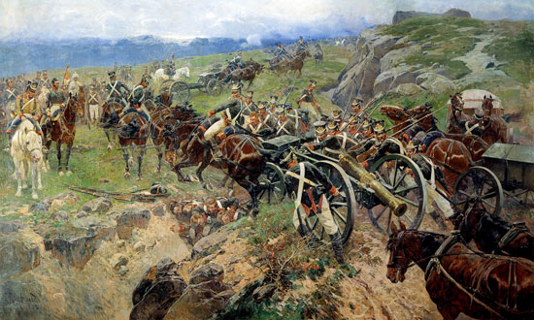
19
Задание №4
Последовательность событий
Бородинского сражения

Slide 20
20
Задание №4
Последовательность событий
Бородинского сражения
Рейд казаков Платова и кавалеристов Уварова в тыл к французам.
Атака французами левого фланга русских войск.
Атака французами Багратионовых флешей.
Атака французами батареи Раевского.
Отход русских войск от Багратионовых флешей.
Отступление французов и возвращение русских войск на исходные позиции.

Slide 21
21
Задание №4
Последовательность событий
Бородинского сражения
Рейд казаков Платова и кавалеристов Уварова в тыл к французам.
Атака французами левого фланга русских войск.
Атака французами Багратионовых флешей.
Атака французами батареи Раевского.
Отход русских войск от Багратионовых флешей.
Отступление французов и возвращение русских войск на исходные позиции.
Ответ:
3 - 2 – 4 - 1- 5 - 6

Slide 22
Физкультминутка

Slide 23
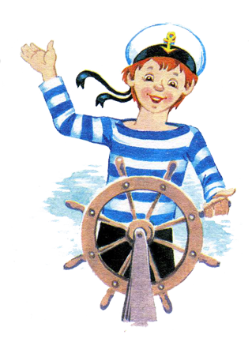
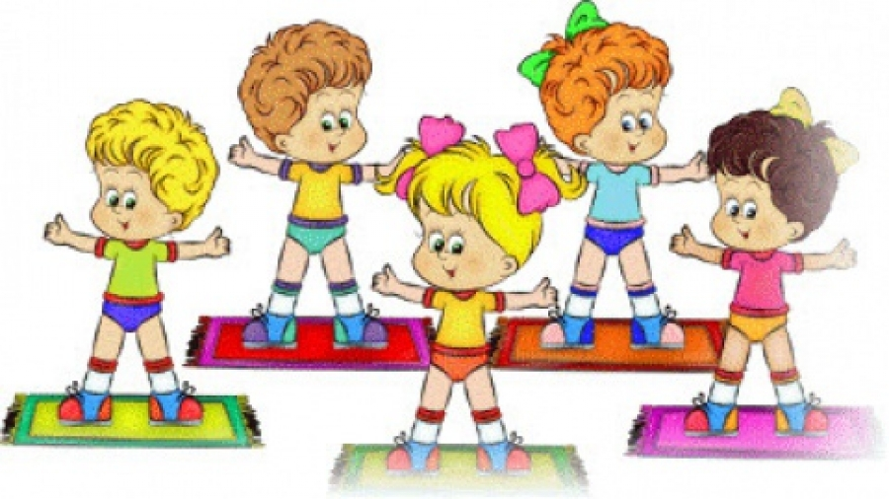
23

Slide 24
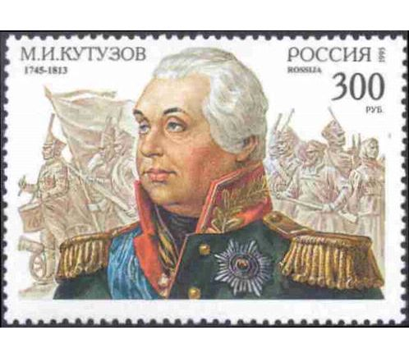
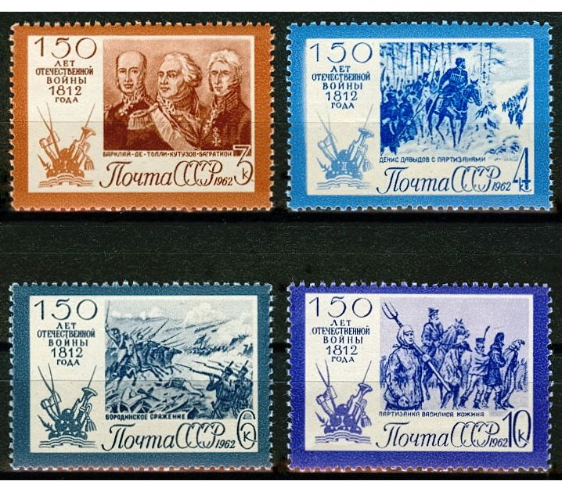
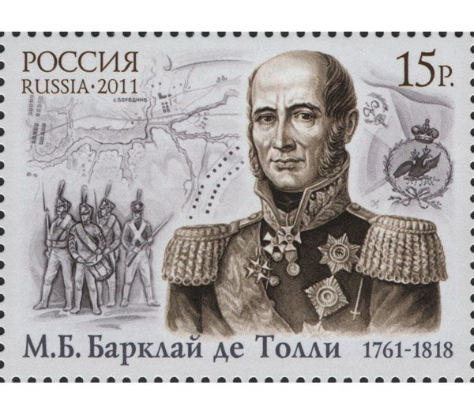
24
Задание №5
Историческая марка

Slide 25
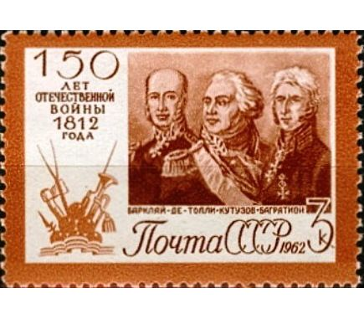
25
Задание №5
Историческая марка

Slide 26
26
Задание №5
Историческая марка
Ответ:
Барклай-де-Толли, Кутузов, Багратион.
Вычисления:
2022 – 1962 = 60
150 + 60 = 210
В 2022 году будет отмечаться
210 лет со времени Бородинского сражения в Отечественной войне 1812 года.

Slide 27
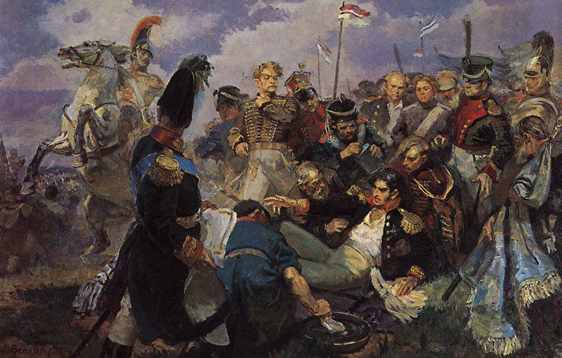
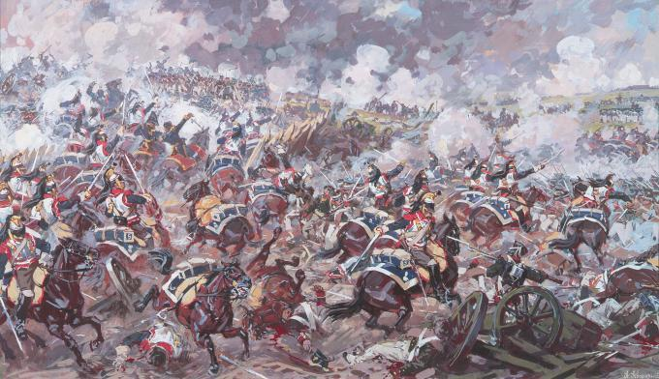
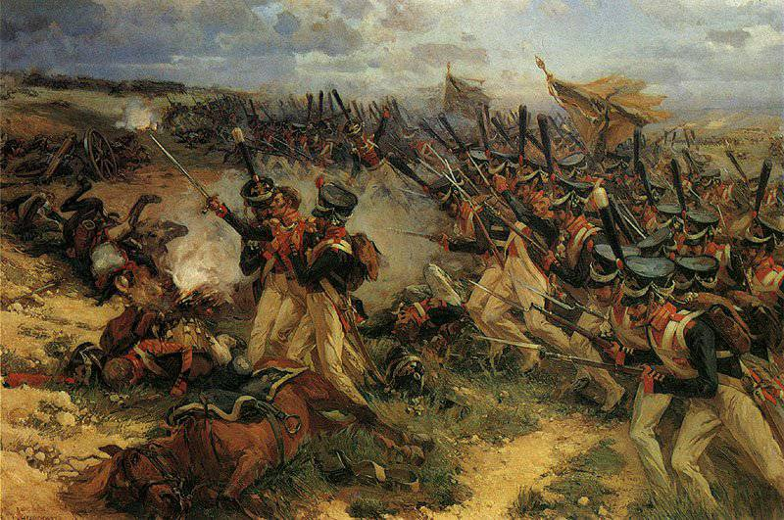
27
Задание №6
Исторические ребусы

Slide 28

28
Задание №6
Исторические ребусы
Земляные укрепления в форме тупого угла, используемые в Бородинской битве.

Slide 29
29
Задание №6
Исторические ребусы
Ответ: флеши

Slide 30

30
Задание №6
Исторические ребусы
Отдельно стоящее земляное укрепление
сомкнутого вида, с валом и рвом,
предназначенное для круговой обороны.

Slide 31
31
Задание №6
Исторические ребусы
Ответ: редут

Slide 32
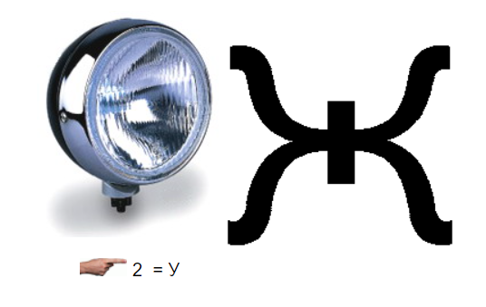
32
Задание №6
Исторические ребусы
Корм, предназначенный для питания животных (лошадей, скота).

Slide 33
33
Задание №6
Исторические ребусы
Ответ: фураж

Slide 34
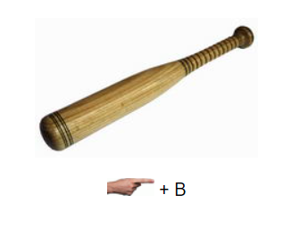
34
Задание №6
Исторические ребусы
Широкомасштабные военные действия
(генеральное сражение)

Slide 35
35
Задание №6
Исторические ребусы
Ответ: битва

Slide 36
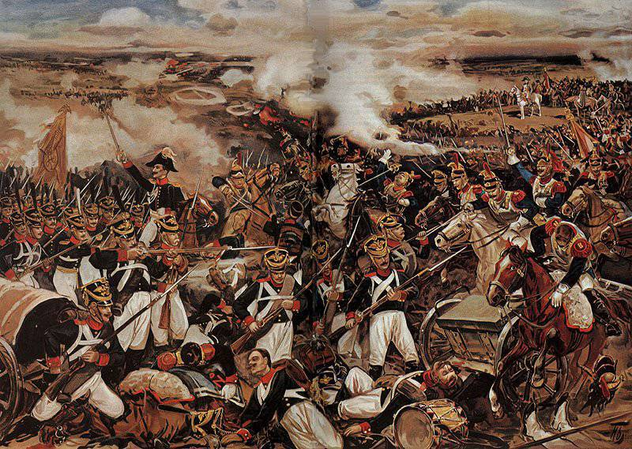
36
Задание №7
Итоги Бородинского сражения

Slide 37
37
Задание №7
Итоги Бородинского сражения
Выскажите свое мнение,
как Вы оцениваете итоги Бородинского сражения и в чем его историческое значение?
Дайте развернутый ответ.

Slide 38
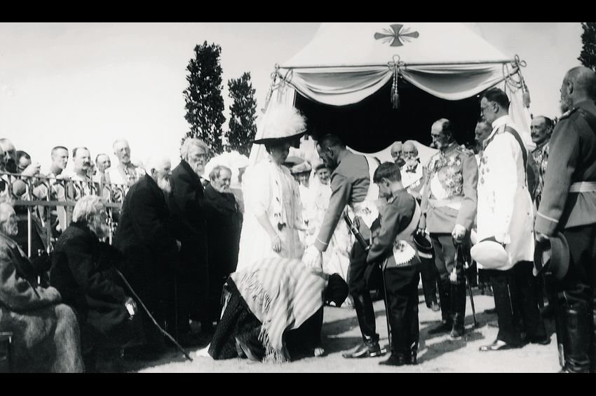
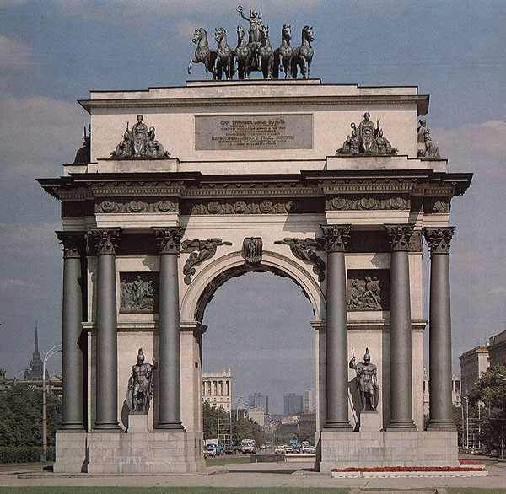
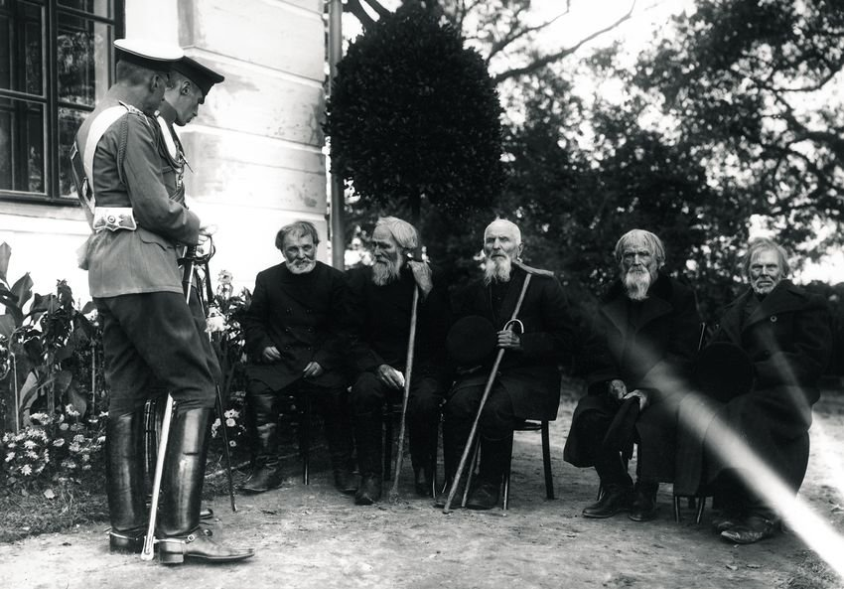
38
Задание №8
Историческая фотография

Slide 39
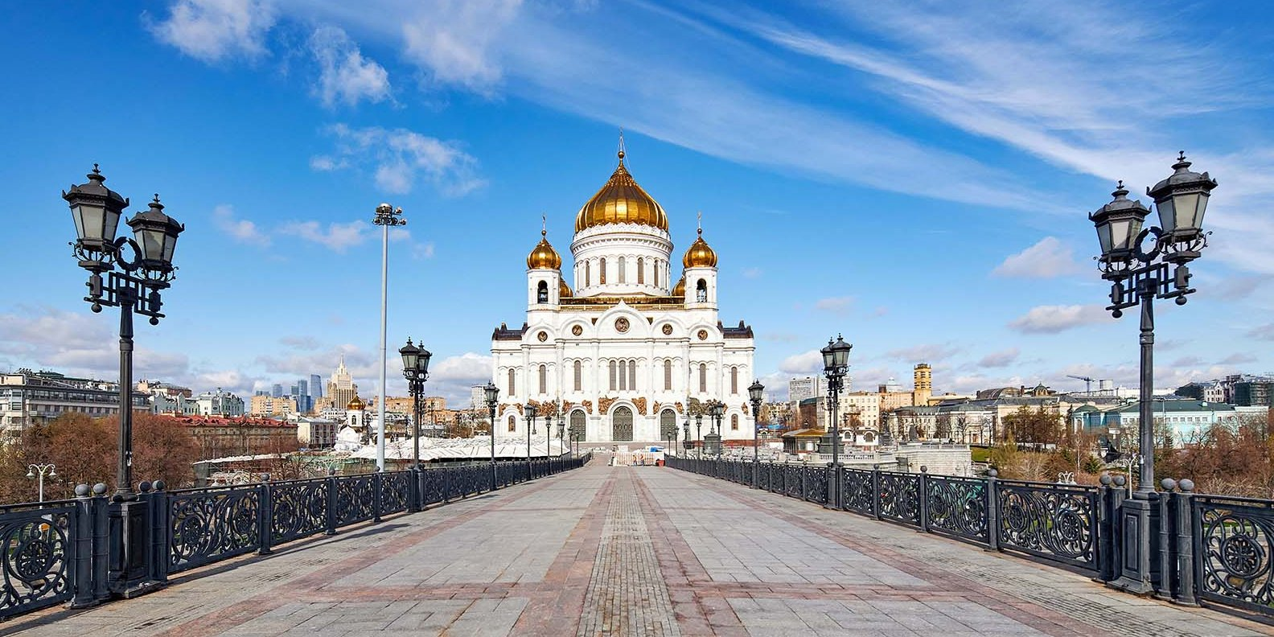
39
Задание №8
Историческая фотография
Храм Христа Спасителя

Slide 40
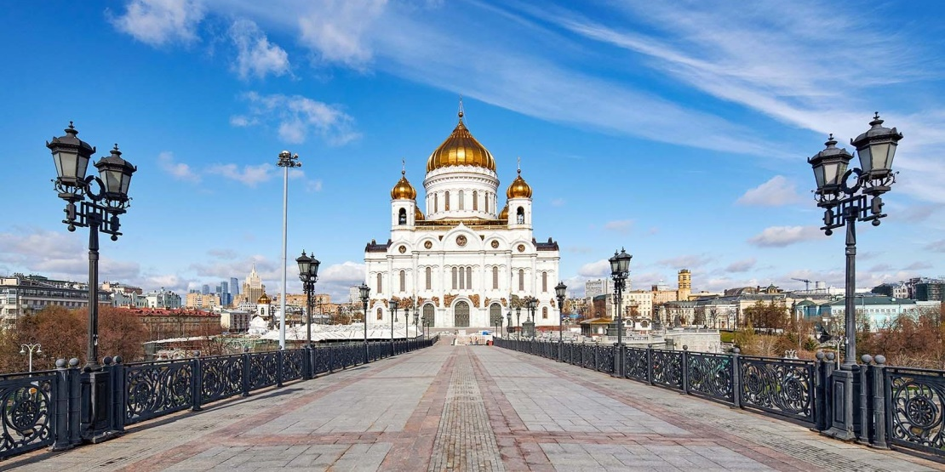
40
Задание №8
Историческая фотография
Ответ:
Храм Христа Спасителя
возведен в честь победы в
Отечественной войне 1812 года над Наполеоном

Slide 41
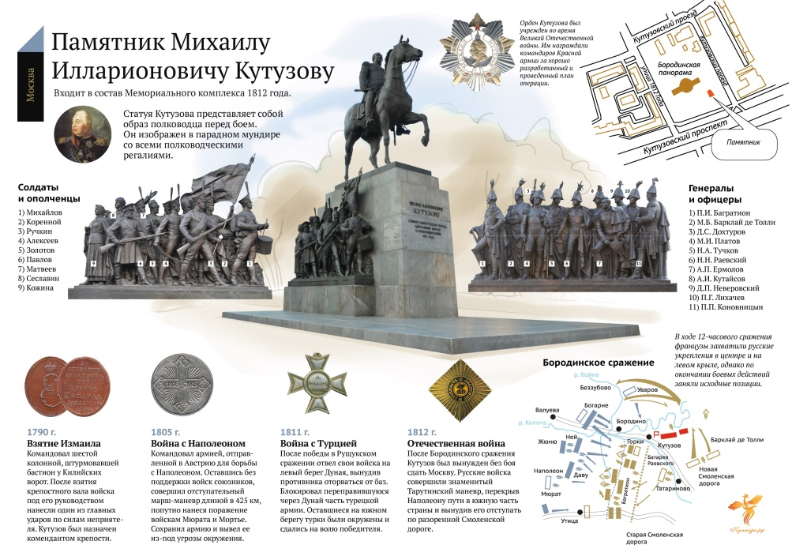
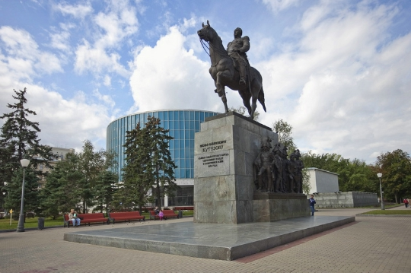
41
Задание №9
Историческая экскурсия

Slide 42
42
Задание №9
Историческая экскурсия
Вспомните, в каких городах Вы были вместе с родителями или одноклассниками, где находятся памятники посвященные героям Отечественной войны 1812 года? Назовите их.
Какие места хранящие память об Отечественной войне 1812 года Вы хотели бы посетить?
Спланируйте рациональный экскурсионный маршрут для школьников, позволяющий познакомиться с историей Отечественной войны 1812 года и узнать о ратном подвиге русского народа.

Slide 43
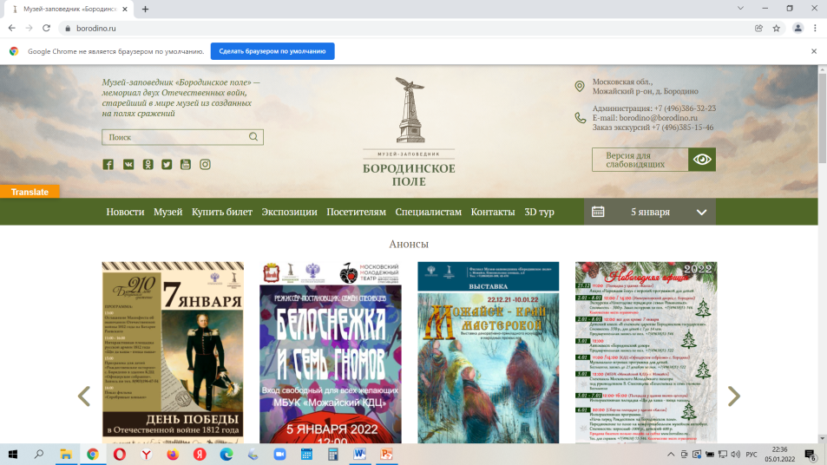
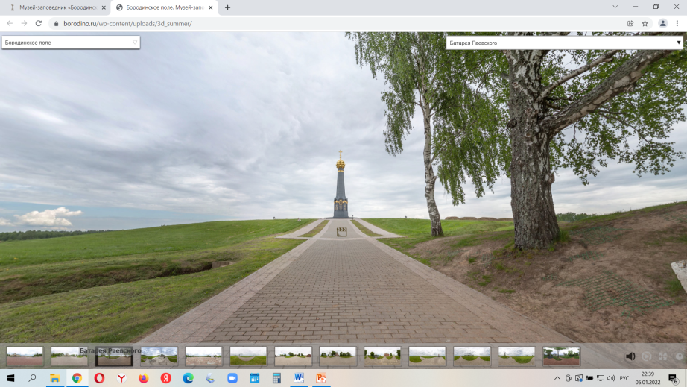
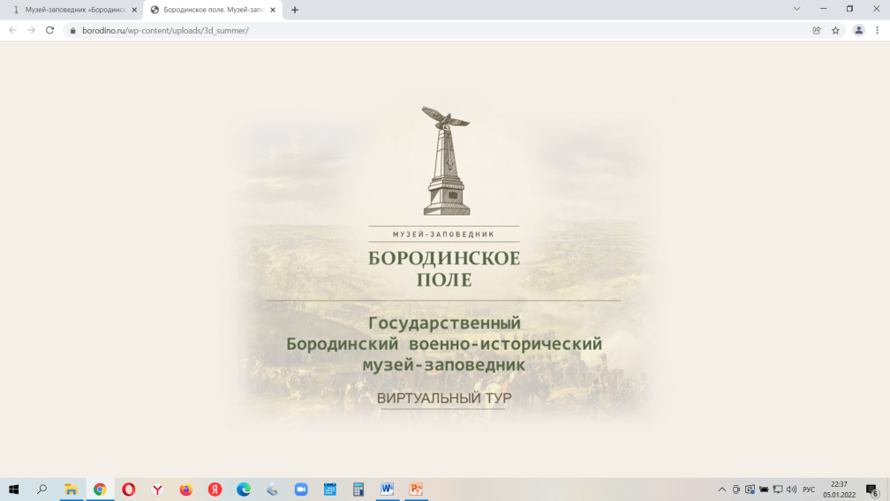
43
Задание №10
Домашнее задание

Slide 44
44
Задание №10
Домашнее задание
Посетите 3D-тур
музея-заповедника «Бородинское поле» (https://www.borodino.ru/wp-content/uploads/3d_summer/) и напишите эссе на тему:
«Что значит для человека ХХI века Бородинское сражение»?

Slide 45
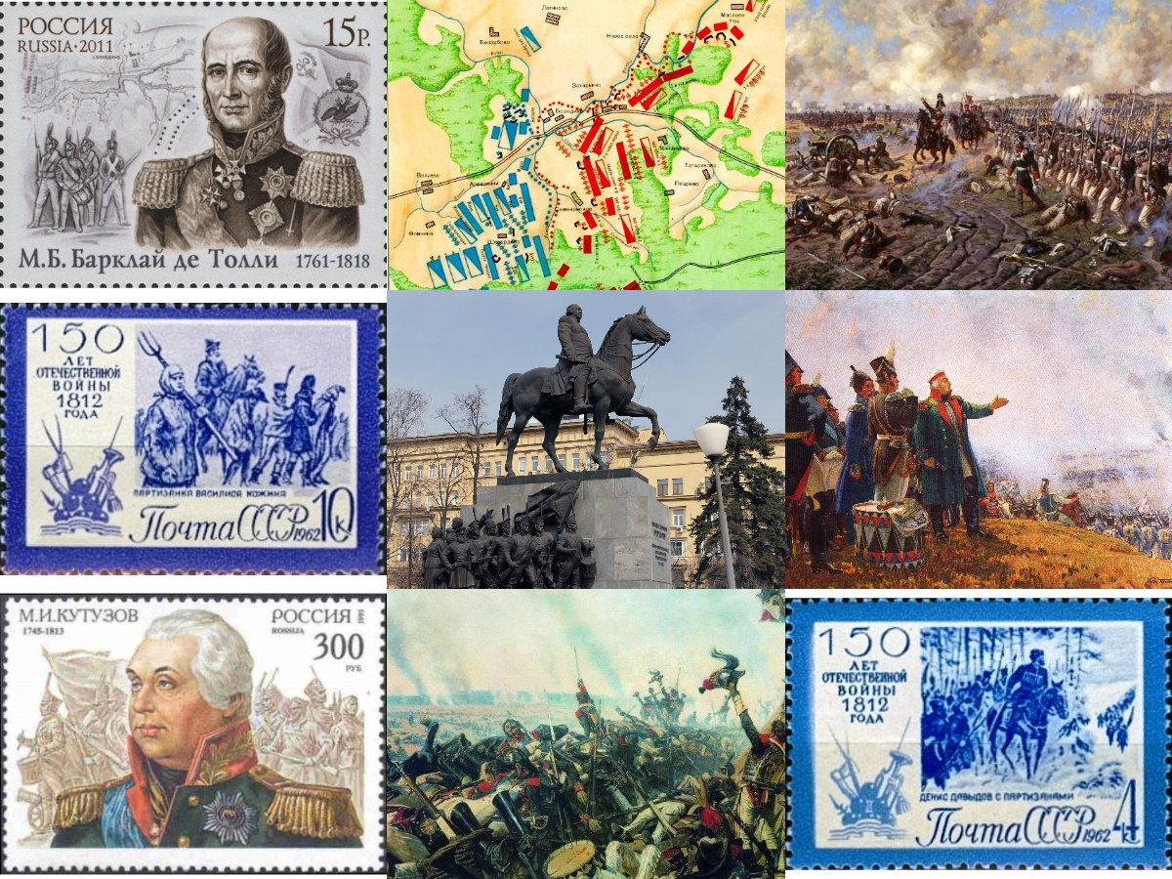

Slide 46
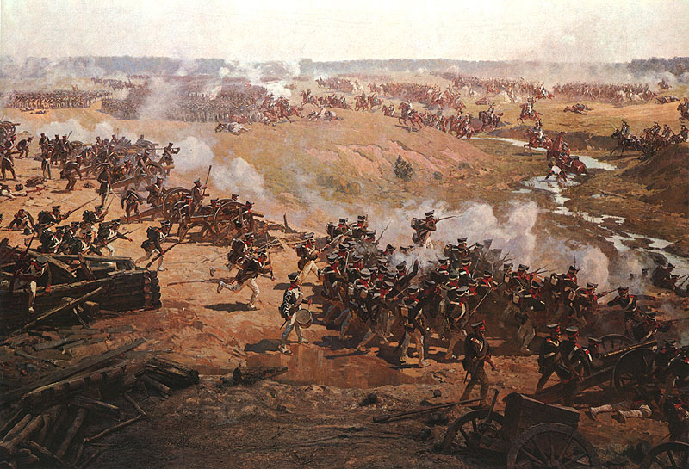
«Славься ввек, Бородино!..»

